Slide 1
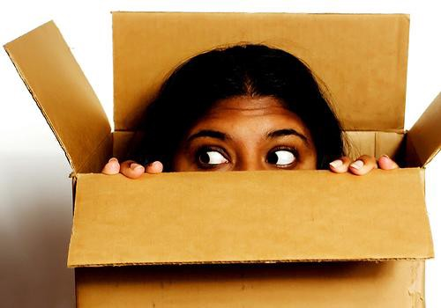
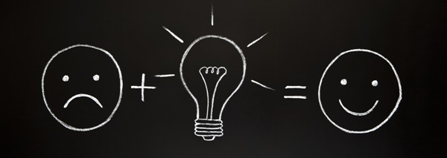
חשיבה יצירתית

Slide 2
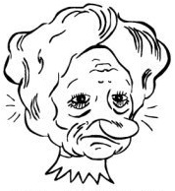
מה רואים בתמונה?
אם תשנה את זווית הראיה, תראה דברים חדשים
Notes:
מה אתם רואים?

Slide 3
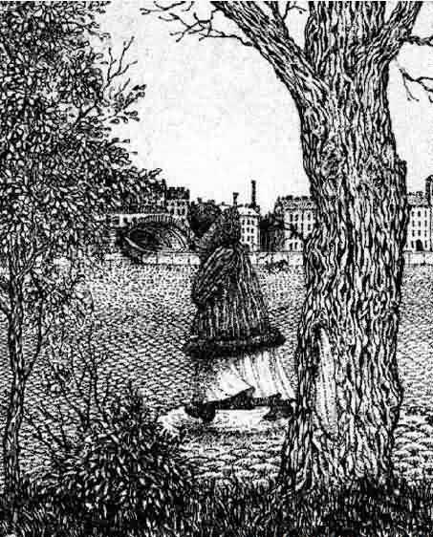
מה רואים בתמונה?

Slide 4

מה רואים בתמונה?
לפעמים צריכים להתרחק כדי לראות ברור

Slide 5
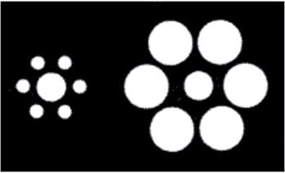
מי מהעיגולים המרכזיים יותר גדול?

Slide 6
מי מהעיגולים המרכזיים יותר גדול?
הכל עניין של פרספקטיבה

Slide 7
היסטוריה של טעויות
"לטלפון יש יותר מדי חסרונות מכדי שנוכל להתייחס אליו כפריצת דרך בתחום התקשורת"
ב-1876 חברת ווסטרן יוניון מסרבת לאלכסנדר בל, ממציא הטלפון.
"מכונות כבדות מאוויר אף פעם לא יעופו"
הלורד קלווין, מגדולי המתמטיקאים והפיזיקאים קובע ב-1895
"הקולנוע הוא לא יותר מאשר ערפל חסר סיכוי"
צ'רלי צ'אפלין, גדול שחקני הקולנוע של המאה ה-20, מביע את דעתו ב-1916
"היטלר הוא בדיחה חסרת כל יכולת התממשות"
מומחים פוליטיים בכירים מרגיעים בשנת 1929
התרופות המתאימות ביותר לאסטמה הם סיגרים וסיגריות על מנת שישחררו את האוויר מהראות באמצעות שיעול
רופאים בכירים בשנות ה-20
המומחים ביותר הם גם המקובעים ביותר בתחומם

Slide 8
אבל ניסינו את זה כבר בעבר...
ארנסט המניגווי שכתב 86 פעמים את הספר "הזקן והים" עד להדפסתו.
הנרי פורד פשט את הרגל פעמיים בשלוש שנים הראשונות שלו בענף הרכב.
קוקה קולה מכרה רק 400 בקבוקים בשנה הראשונה.
תומאס אדיסון נכשל 700 פעמים בטרם פעלה הנורה החשמלית.
גם רעיונות טובים נכשלים לפעמים וזקוקים להזדמנות שניה

Slide 9
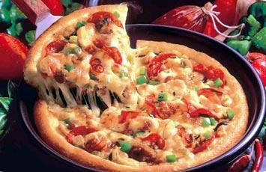
חידה טעימה
הזמנו פיצה הביתה, כשהגיע השליח עם הפיצה הבנו שלא חתכו אותה
השליח אמר שיש דרך לחלק פיצה טעימה ועגולה ל-8 חלקים שווים ע"י שלושה חיתוכי סכין ישרים, בלא שאריות
השליח אמר שאם תצליחו לחתוך את הפיצה ל-8
חלקים זהים, בגודל ובצורה, הפיצה על חשבנו.

Slide 10
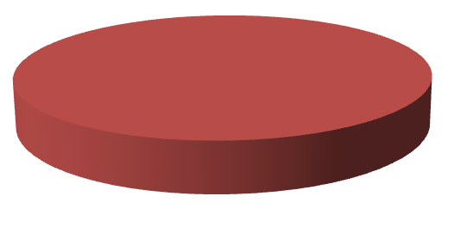
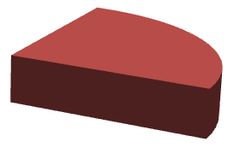
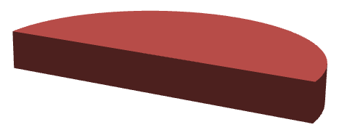
חיתוך 1
חיתוך 3
חיתוך 2

Slide 11
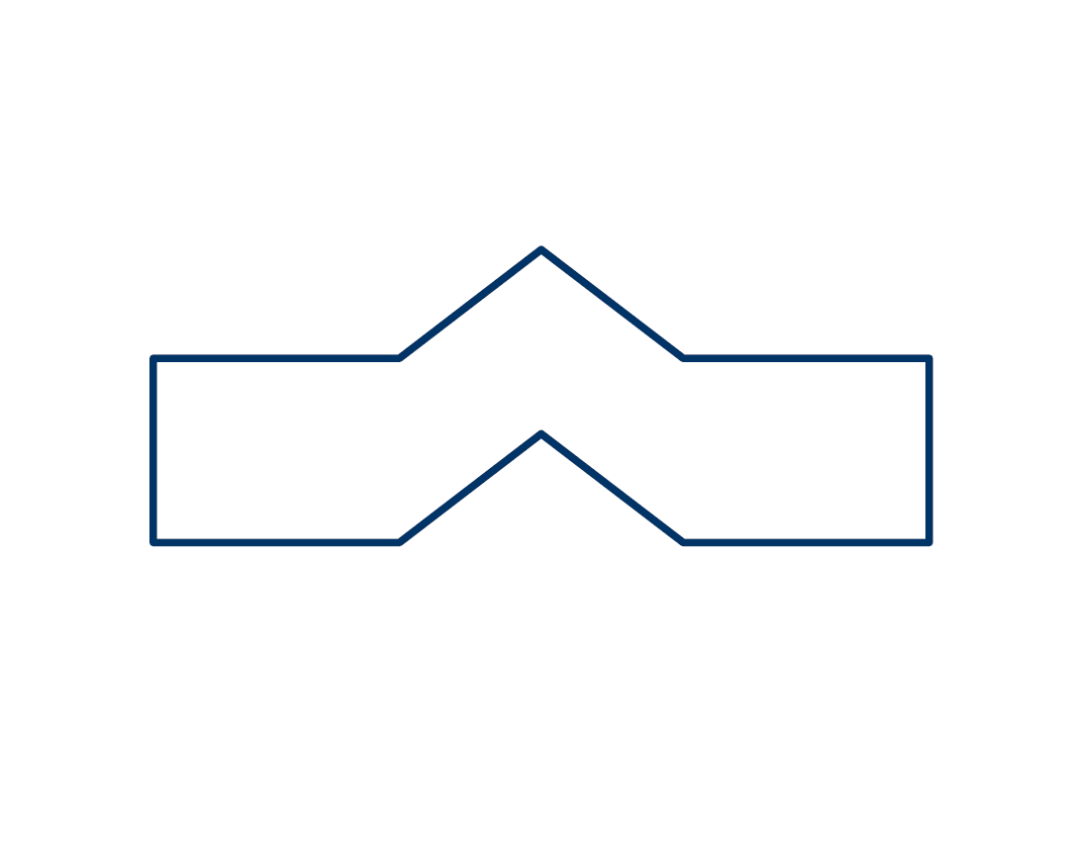
חלקו את הצורה ההנדסית ל-2 חלקים שווים
חלקו את הצורה ההנדסית ל-5 חלקים שווים
Notes:
משימה 1: חלקו את הטרפז ל-2.
משימה קלה מאד. החלקים ע"H קו אנכי באמצע. כאן יצרתי להם קבעון. גם במשימה הבאה הם יחפשו פתרון של חלוקה לאורך.
משימה 2: חלקו את הטרפז ל-5.
לא מתפשר עד מציאת הפתרון.
תשנו נקודת מבט. דעו שאתם מקובעים.
אפשר לאסוף את הפתרונות ולהציג לכולם. לשאול מה משותף לכל הפתרונות שלכם? זה הקבעון שלכם. צאו ממנו.
הפתרון – חלוקה לאורך.

Slide 12
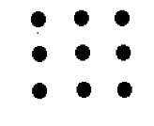
צייר ארבעה קווים ישרים ועבור דרך כל תשע הנקודות ללא הרמת העפרון

Slide 13

צייר ארבעה קווים ישרים ועבור דרך כל תשע הנקודות ללא הרמת העפרון

Slide 14
הורד שש אותיות ותקבל פרי ידוע
ש ב ש נ א נ ו ת י ה ו ת

Slide 15
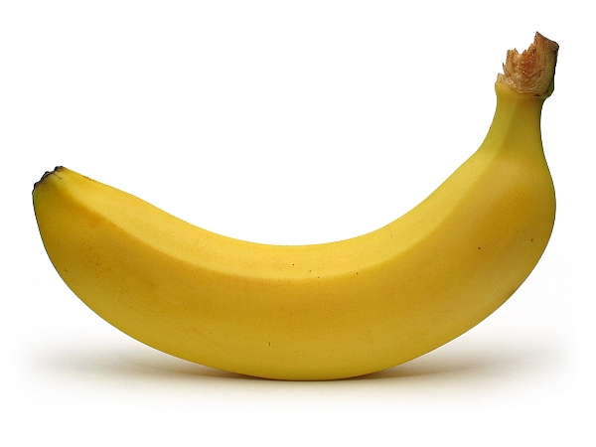
הורד שש אותיות ותקבל פרי ידוע
ש ב ש נ א נ ו ת י ה ו ת

Slide 16
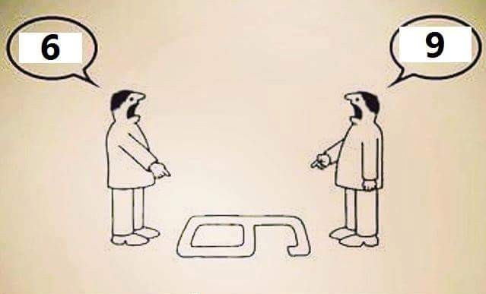
זה שאתה צודק לא אומר שאני טועה....

Slide 17
תובנות על חשיבה יצירתית
שנו את זווית ההתבוננות (גם באופן מאולץ).
זכרו שלעיתים ניתן לפרש את המציאות בדרכים שונות
אל תהיו שיפוטיים, ההקשר משפיע על יכולת השיפוט
זכרו והכירו בעובדה שאנו מקצוענים ולכן מקובעים
היעזרו ב"עיניים חיצוניות" ואנשים אחרים בכדי לראות
בחנו מה משותף לכל הפתרונות הלא מוצלחים והכריחו את עצמכם לעשות את ההפך - צאו מקודקודים!!!
עודדו חשיבה שונה
תנו לאנשים לישון על הבעיה

